Slide 1
Exucative Summary
Nous avons pris la décision d’arrêter de vendre du matériel
high-tech il y a 4 mois pour vendre plus de nourriture.
Quelles sont les conséquences pour l’entreprises aujourd’hui ?
Insight et recommandation:
La nourriture attire une clientèle beaucoup plus nombreuse et beaucoup plus active :
- Acheter des nouveaux serveurs
Le client qui vient voir la nourriture sur notre site achète rarement:
- Améliorer notre site pour que le client soit plus incité à acheter
Le client qui vient sur un site voire de la nourriture n’achètera pas autre chose :
- Arrêter la vente de bien de consommation

Slide 2
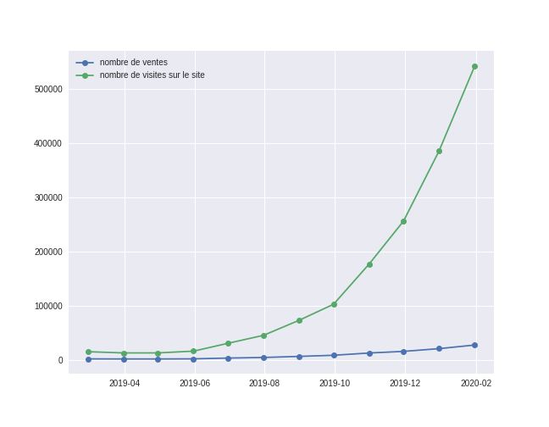
Le nombre de vente augmente, le nombre de visite explose

Slide 3
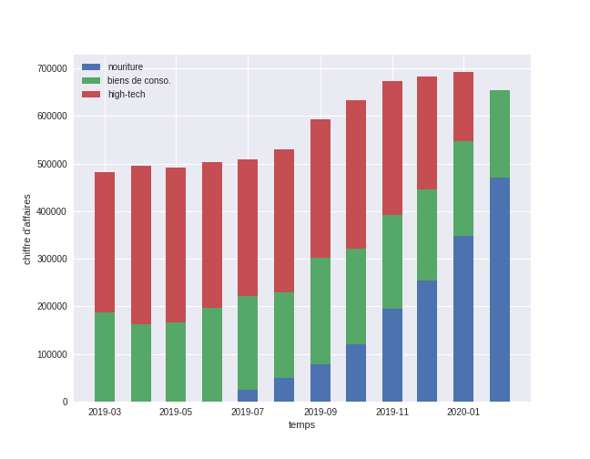
L’entreprise subit sa première baisse de chiffre d’affaire depuis 1 an

Slide 4
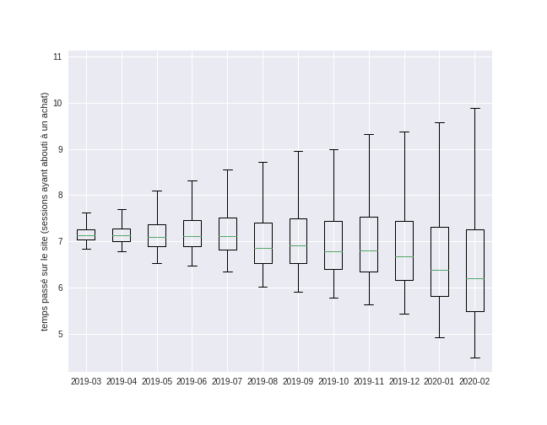
Le temps passé pour un achat est bien plus variable qu’il y a un an

Slide 5
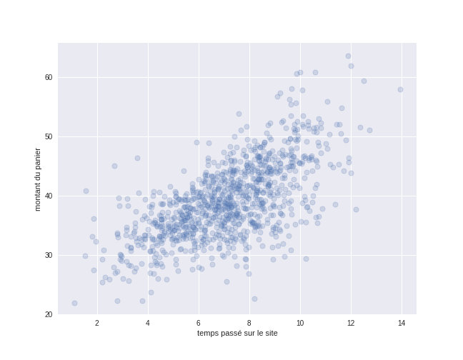
Le montant du panier augmente proportionnellement en fonction du temps passé sur le site

Slide 6
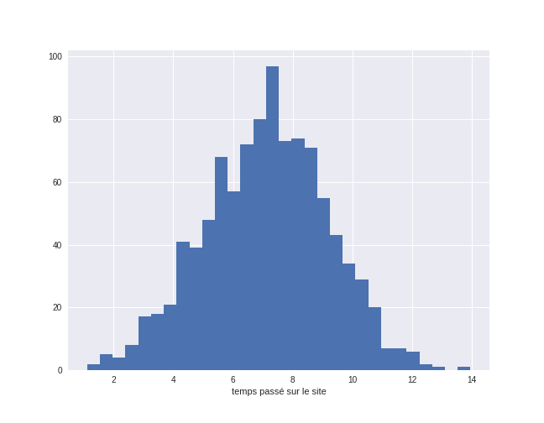
Certains clients restent plus dix minutes sur le site

Slide 7
Conclusion
Il faut régler les problèmes de notre site web.
- Acheter des nouveaux serveurs, déconnecter les clients dont le panier est vide après 10 minute et les clients inactifs pour éviter la saturation du serveur.
- Amélioré la qualité des suggestions, faire des pub plus efficace à l’intérieur du site et faire des promo pour que nos clients dépenses plus et plus souvent.
- Améliorer la mise en valeur de nos produit et/ou diminuer nos prix pour augmenter le nombre d’achat par visite.
Pas d’inquiétude pour le chiffre d’affaire il devrait repartir à la hausse.
- Si les ventes de nourriture continuent à augmenter, nous pourrons arrêter la vente de biens de consommation qui sont moins rentable et qui nuisent à la clarté de notre offre.

